Slide 1
本章大纲
贪心法
活动选择问题

Slide 2
最优化问题
贪心算法可用来解决最优化问题。
最优化问题：
给出一个问题的实例，一组约束条件和目标函数，找到一个可行的解决方案，对于给定的实例为目标函数的最优值。
可行的解决方案满足问题的约束条件。
解决方案中要详细说明约束条件中的限制因素。
例：在背包问题中，我们要求背包中所有物件的质量总和不能超过所能承受的最大重量。

Slide 3
贪心法：基本原理
贪心法是设计算法中另一种常用的策略，就像分治法、回溯法和动态规划算法一样。
经典贪心算法基本思想：
遵循某些贪心准则，在当前状态下做出局部最优选择。这被称为贪心选择。
我们希望能够从局部最优解中推导出全局最优解。
贪心选择属性：局部最优解导出全局最优解。
在设计好的贪心算法的过程中，找到一个合适的贪心选择准则是很关键的。
不同的贪心准则会导致不同的结果。

Slide 4
贪心法：不足
尽管贪心算法能够得出可行的解决方案，但它得出的可能不总是最优解。
因此需要证明对于任何有效的输入，贪心算法总能找到最优解。
为了反驳贪心算法不能得出最优解这种观点，我们需要反例。

Slide 5
0/1 背包问题
假定
背包能够承受的重量C > 0,
N个物件分别有重量为w_{i} > 0 ，价值分别为 p_{i} > 0 for i = 1, …n,
指出一个子集A { 1, 2, …, n } 满足以下公式:
这个问题已有的解决方案
回溯法
动态规划
贪心法
用全新的视角看待贪心解决方案

Slide 6
0/1 背包问题：贪心法解决方案
得到局部最优选择有一些可能的贪心选择准则：
最大价值优先——选择可用价值最高的物件放入背包中。
最小重量优先——选择可用重量最小的物件放入背包中。
最大重量优先——选择可用重量最大的物件放入背包中。
最大性价比优先——选择可用的、价值重量比最高的物件放入背包中。
不尽人意的是，以上方法没有一种能保证是最优解决方案——我们能够找到每一种方案的反例。

Slide 7
贪心法 1：选择准则：最大价值优先 ——反例
有三个物件，背包的可承受重量为 25.
$140
10 lb
C = 25lb
$90
$140
$70
5 lb
25 lb
$70
25 lb
10 lb
$90
5 lb
10 lb
item₁
item₂
item₃
Knapsack
贪心解
决方案
=$140
=$160
最佳方案

Slide 8
贪心法 2：选择准则：最小重量优先 ——反例
3 items: (item₁ , 5, 150 ), (item₂ ,10, 60 ), ( item₃, 20, 140 )
5 lb
$140
C =
30 lb
$140
20 lb
$60
$60
20 lb
10 lb
$150
10 lb
$150
5 lb
$150
5 lb
5 lb
item₁
item₂
item₃
Knapsack
贪心
方案
最优
方案
=$290
=$210

Slide 9
贪心法 3：选择准则：最大重量优先 ——反例
5 lb
10 lb
$60
$140
C =
30 lb
$140
20 lb
$60
20 lb
$150
10 lb
20 lb
$140
$150
5 lb
5 lb
item₁
item₂
item₃
Knapsack
贪心
方案
最优
方案
=$200
=$290

Slide 10
贪心法 4：选择准则：最高性价比优先 ——反例
5 lb
v/w: $7
$140
C =
30 lb
$140
20 lb
$140
v/w: $6
20 lb
v/w: $10
$60
20 lb
$50
10 lb
$60
10 lb
$50
5 lb
5 lb
item₁
item₂
item₃
Knapsack
贪心
方案
=$190
最优
方案
=$200

Slide 11
背包问题的贪心算法
对于0/1背包问题没有最好的贪心算法。
但是对于部分背包问题有最优的贪心算法，就是以最大价值重量比优先为基础的选择准则。
这种贪心算法的原理如下（更多细节详读回溯法章节）：
根据价值/重量比降序排列所有物件。
根据顺序依次将这些物件添加到背包中直到没有更多的物件或者下一个物件添加后会超出背包的承受范围。
如果背包还是没有超出承受重量，用未选择的部分物件填满它。

Slide 12
更多关于贪心算法
一个最优化问题能找到最佳的贪心算法时，他通常在其他的解决方案中有一些优点（例如动态规划和回溯）：
在寻找局部最优解选择时通常更有效率。
通常易于实施。

Slide 13
活动选择问题：一个活动实例
假设你在迪士尼主题乐园，你买了特殊的快速通道票，使得等待游玩项目时间最短。（两个娱乐设施之间的快速通道）
有很多搭乘车次，每一车次的开始和到达时间都不同。
假设我们忽略搭乘时步行和车等待你上车的时间，也就是说在两趟车次之间赶车的时间忽略不计。
问题：如何让你尽可能的玩到更多的项目。
这就关于活动选择问题。

Slide 14
动态选择问题：定义
问题: 给定一个 n个元素的活动集合S = {a₁ , …, a_{n} } ，其中a_{i} 的时间间隔[s_{i} , f_{i}), s_{i}表示开始时间， f_{i}时间表示结束时间，找到一个最大的兼容子集。
活动之间的时间没有重叠表示活动之间是兼容的。
不失一般性，我们假设： f₁ ≤ f₂ ≤ … ≤ f_{n}

Slide 15
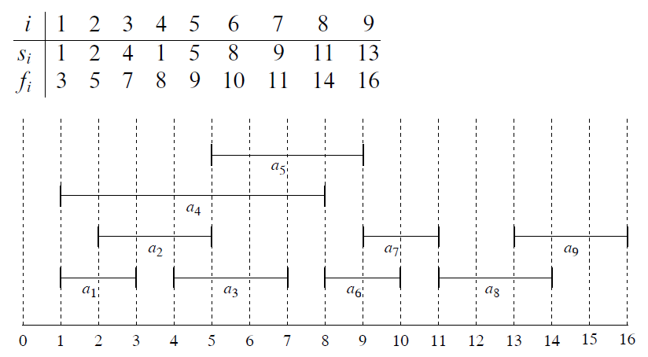
活动选择问题：实例
有9个活动的集合:
很多实施方案: {a₁ , a₃ , a₆ , a₈ }, {a₁ , a₃ , a₇ , a₉ }, {a₁ , a₃ , a₆ , a₉ }, {a₂ , a₅ , a₇ , a₉ }, {a₁ , a₅ , a₇ , a₈ }, ……

Slide 16
活动选择:贪心选择
有几个直观合理的贪心选择值得考虑：
最早开始时间优先: 选择一个最早开始时间的可兼容活动
最小持续时间优先: 选择一个最小时间间隔的可兼容活动。
最早完成时间优先: 选择一个最早结束时间的可兼容活动
Question: 哪一个会有效？

Slide 17
反例1
贪心选择准则：最早开始时间优先
活动
1
2
3
11 15
1 4
0 15
时间
0 1 2 3 4 5 6 7 8 9 10 11 12 13 14 15

Slide 18
反例2
贪心选择准则：最小时间间隔优先
活动
1
2
3
8 15
1 8
7 9
时间
0 1 2 3 4 5 6 7 8 9 10 11 12 13 14 15

Slide 19
实例3
贪心选择准则: 最早结束时间优先
活动
1
2
3
4
5
6
7
11 13
2 12
3 10
11 15
3 7
1 4
0 2
时间
0 1 2 3 4 5 6 7 8 9 10 11 12 13 14 15
你能找到一个反例吗？

Slide 20
实例4
贪心选择准则: 最早结束时间优先
此准则对这个例子也使用。
需要证明这个贪心算法的正确性。

Slide 21
活动选择：一个贪心算法
首先我们更多的以公式的形式表示这个算法（最早结束时间基准），然后证明它的正确性。
我们假设: f₁ ≤ f₂ ≤ … ≤ f_{n}
贪心活动选择(s, f ) // s = (s₁, …, s_{n}) ， f = (f₁, …, f_{n})
n = s.length // 活动的数量
A = {a₁} // A 存储一个解决方案, 让 a₁ = (s₁, f₁) 为第一个
j = 1 // a_{j} 表示上一个被添加的活动
for i = 2 to n //选择下一个活动
if s_{i} ≥ f_{j} // a_{i} 是兼容的
A = A ∪ {a_{i}}
j = i // 保存上一个被添加的活动
return A
运行时间: Θ(n)
当包括分类时间时为Θ(n log n)

Slide 22
证明贪心活动选择的最优性 (1)
论点: a₁ 在所有的活动中有最早结束时间, 则先选择 a₁是一个最佳的方案。
证明:
A为最优方案。让活动 a₁ 成为贪心选择 (i即为最早选择的一个). 如果 a₁ ∈ A, 证明完成。
如果 a₁ ∉A, 我们需要证明 A* = A – {a} + {a₁}是另一个最优方案包括a₁,而a是在A中某个有最早结束时间的活动.
在算法中，活动根据结束时间进行分类, f(a₁) ≤ f(a). 如果f(a₁) ≤ s(a) 我们可以添加a₁ 到 A, 表明A不是最优的. 如果 s(a) < f(a₁), 则a_{1和} a重叠 . f(a₁) ≤ f(a), 如果我们移除a 并且添加a₁, 我们得到另一个最优方案A* ，它包括a₁， A* 是最优的因为 |A*| = |A|.

Slide 23
证明贪心活动选择的最优性(2)
法则: 贪心活动选择是最优的, 也就是说, 对于每一个活动选择问题都能得到一个最优解决方案。
证明 :
让算法选择活动 a₁ 。
S* 为活动的子集且不与a₁重叠。
S* = {a_{i} | i = 2, …, n ，s_{i} ≥ f(a₁)}.
让B为S*的一个最优解决方案.
根据S*的定义, A* = {a₁} ∪ B 是兼容的, 而且是原始问题的一个解决方案.

Slide 24
证明贪心活动选择的最优性(3)
证明法则(续):
我们可以得出A*是一个最优解决方案是矛盾的.
假设 A* 不是原始问题的最优方案。
让A是一个包含a₁的最优解决方案。
因此|A*| < |A|, |A – {a₁}| > |A* – {a₁}| = |B|.
但是 A – {a₁} 也是 S*这个问题的一个方案,和B是S*一个最优方案的假设相矛盾。
这就表明A* 必须是原始问题的一个最优方案.

Slide 25
活动选择: 最优子结构
假设a₁是最佳方案A中的活动，并且有最早的完成时间，则 A – {a₁} 是另一个最佳解决方案对于问题 S* = {a_{i} ∈ S | s_{i} ≥ f₁ }.
换句话说:一旦第一个活动被选择,该问题就可转变为：为活动选择找到一个最优的解决方案，这个活动在S中且与第一个选定的活动兼容。

Slide 26
活动选择：重叠子问题
考虑一个递归算法，尝试所有可能的兼容子集找出一个最大集，并注意重复的子问题。
S a₁∈A?
yes
no
S’ a₂∈A?
S-{a₁} a₂∈A?
yes
no
yes
no
S”
S’-{a₂}
S”
S –
{a₁, a₂}

Slide 27
贪心选择属性
因此，动态选择也适用.
但活动选择问题也展现现出贪心选择属性:
局部最优选择导出全局最优解.
贪心方案如果存在, 通常是易于实施并且效率更高。

